Slide 1
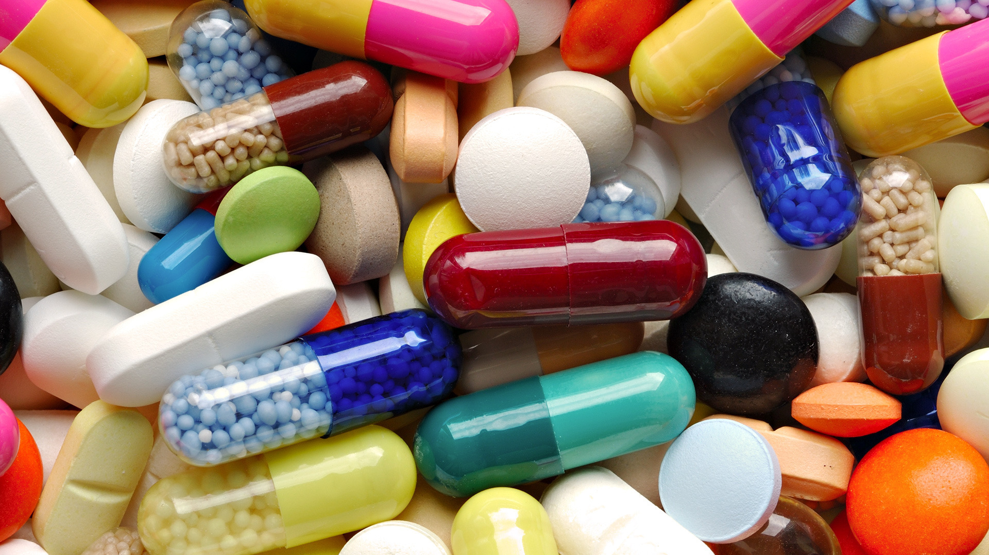
Харчові добавки
Учениці 11-А класу
Білоцерківської загальноосвітньої школи
І-ІІІ ступенів № 18
Матохнюк Валерії

Slide 2
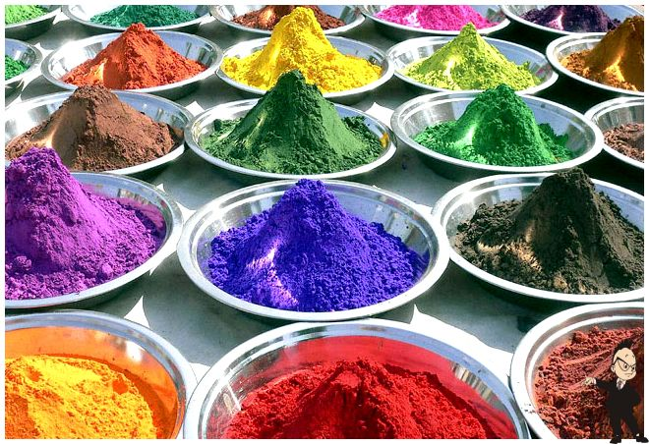
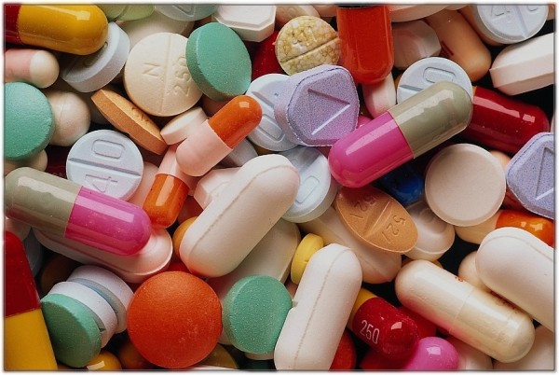
Харчові добавки- природні й синтетичні сполуки, які вводять у харчові продукти під час їхнього виробництва для надання заданих властивостей і/або збереження якості.

Slide 3
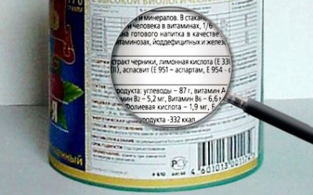
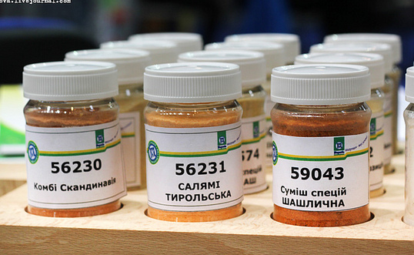
Умови надання речовині статусу харчової добавки
Речовину перевірено на безпечність;
Її застосування не введе споживача в оману щодо типу й складу харчового продукту,до якого її введено;
Для цієї речовини визначено критерії чистоти,необхідні для досягнення певного рівня якості харчів

Slide 4
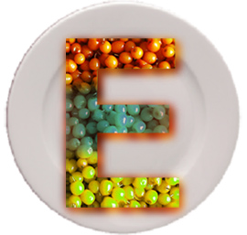
Класифікація харчових добавок
Натуральні й синтетичні барвники
Драглеутворювачі й ущільнювачі
Регулятори(кислотності,вологи..)
Підсилювачі смаку та аромату
Речовини проти злежування
Консерванти
Антиоксиданти
Стабілізатори
Емульгатори
Загусники
Підсолоджувачі

Slide 5
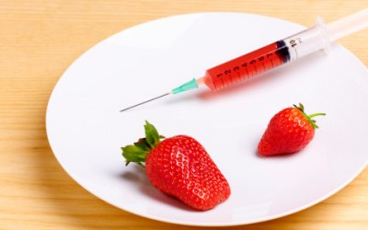
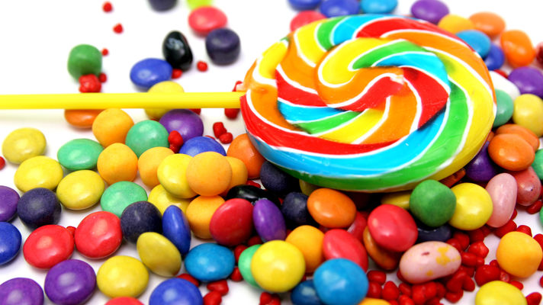
Натуральні й синтетичні барвники
Сировиною для виготовлення натуральних барвників є пігменти комах, мікроорганізмів і рослин.
( Е 100-199)

Slide 6
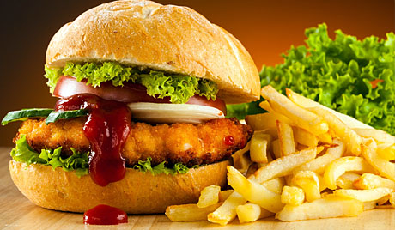
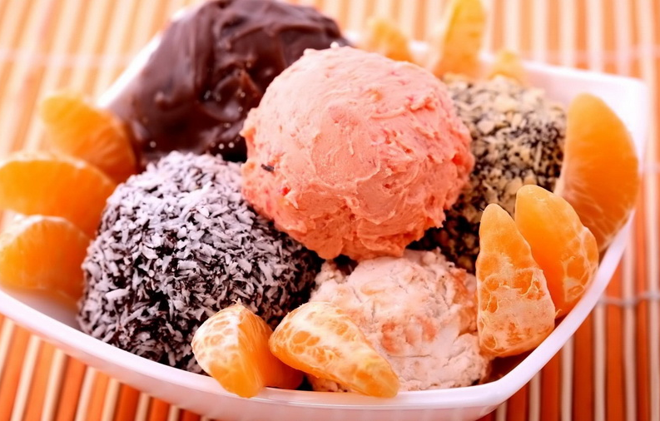
Консерванти
Збільшують тривалість зберігання,запобігають
розмноженню грибків,бактерій,вірусів.
(Е 200-299)

Slide 7
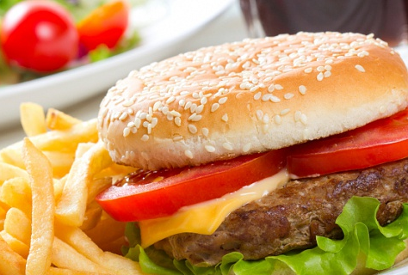
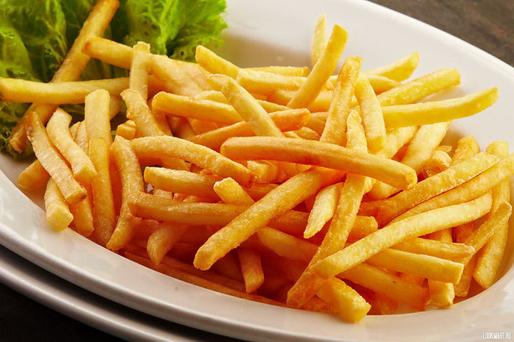
Антиоксиданти
Зберігають свіжість продукту, захищають від окиснення,знаходяться в жирних продуктах.

Slide 8
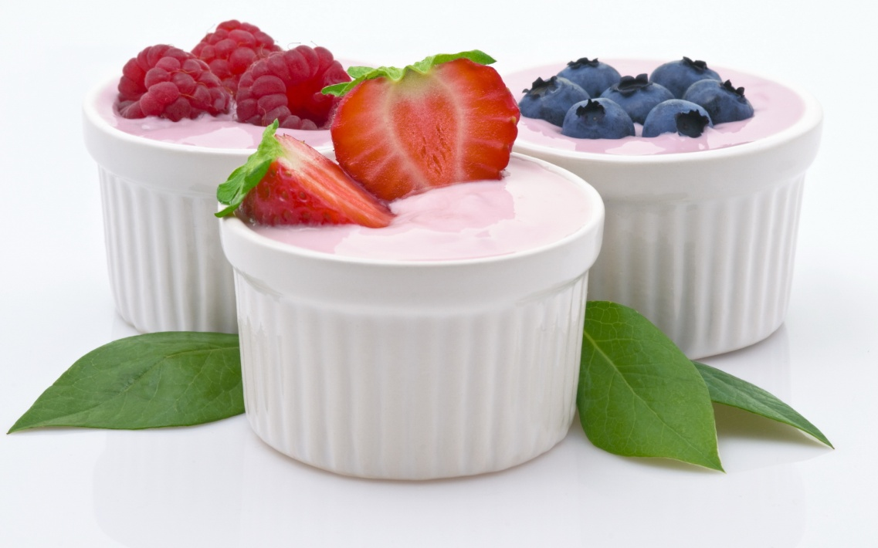
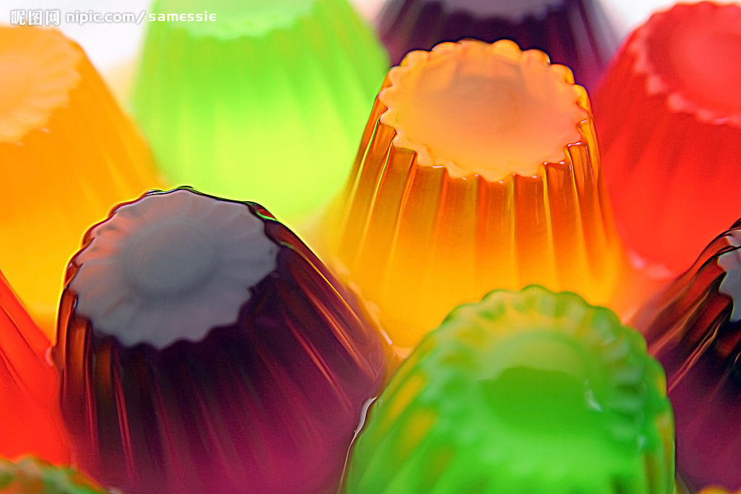
Cтабілізатори,емульгатори,загусники
Зберігають консистенцію продукту,підвищують в’язкість . (Е 400-499)

Slide 9
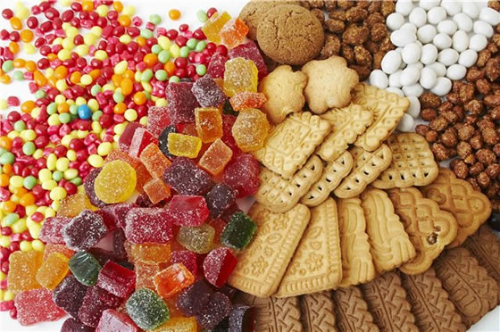
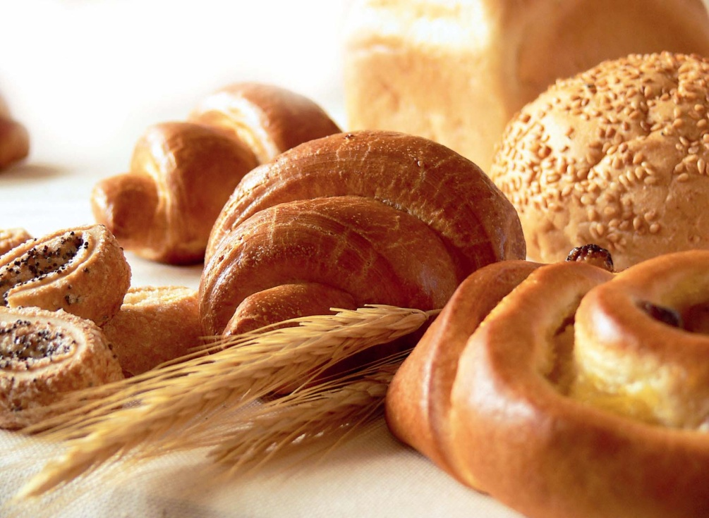
Регулятори кислотності, розрихлювачі
Використовують переважно в хлібопекарській і
кондитерській галузях . Їхнє використання дає
можливість застосовувати низькосортну
сировину,спрощувати й пришвидшувати процес
виробництва,зберігаючи при цьому привабливий вигляд.

Slide 10
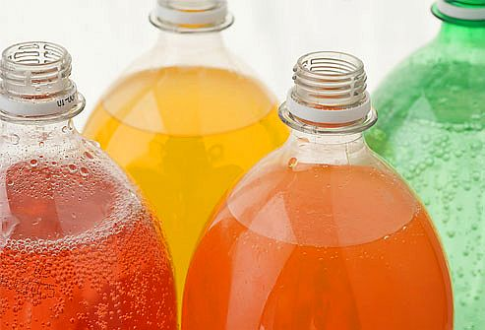
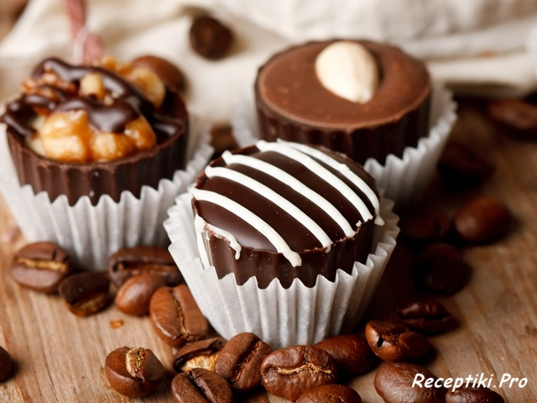
Підсолоджувачі
Харчові добавки,які використовують,насамперед,для
виготовлення дієтичних харчів спеціального
призначення,зокрема для хворих на цукровий діабет. Також використовують для виготовлення багатьох безалкогольних напоїв,цукерок.

Slide 11
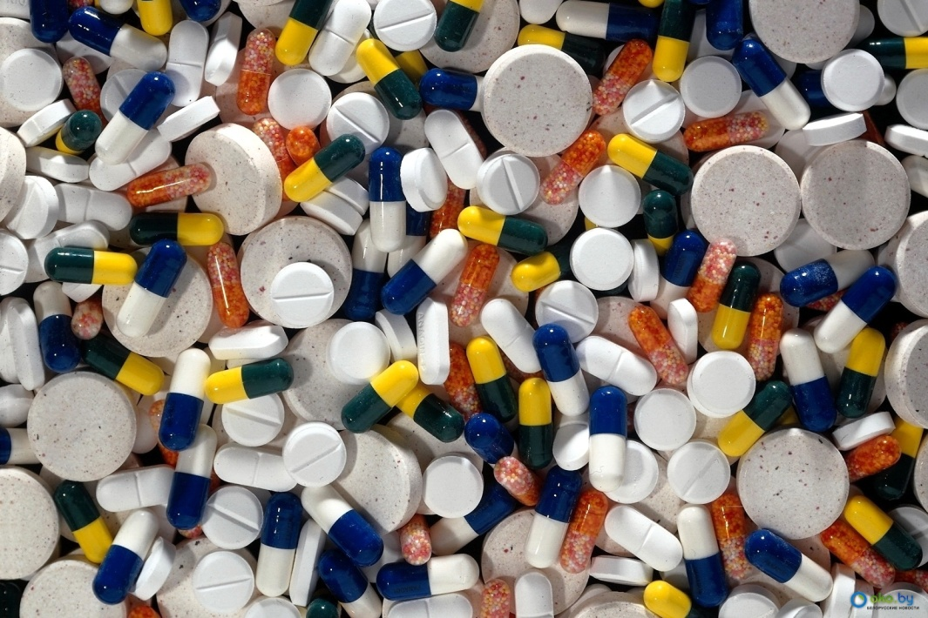
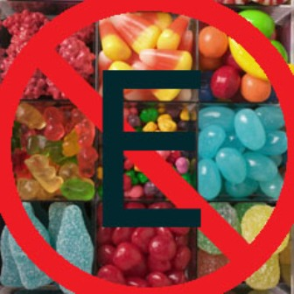
Вплив на організм
Окремо варто відзначити також негативний вплив на здоров'я і дорослих, і дітей суміші деяких харчових добавок, які окремо одна від одної зазвичай не несуть загрози споживачеві.
Наприклад, поєднання в одному продукті бензонату натрію (Е 211) та антиоксиданту аскорбінової кислоти (Е 300), відомого ще, як «вітамін С» призводить до хімічної реакції, внаслідок якої у продукті синтезується бензол, небезпечний токсичний канцероген.
Цікаво, що деякі виробники солодких напоїв виставляють наявність вітаміну С у напоях, що містять бензонат натрію, як ознаку піклування про здоров'я споживачів (збагачуємо напої вітамінами!), приховуючи інформацію про шкідливість поєднання цих харчових добавок.

Slide 12
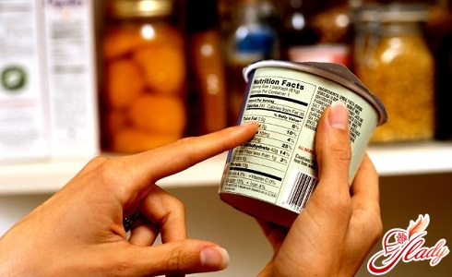
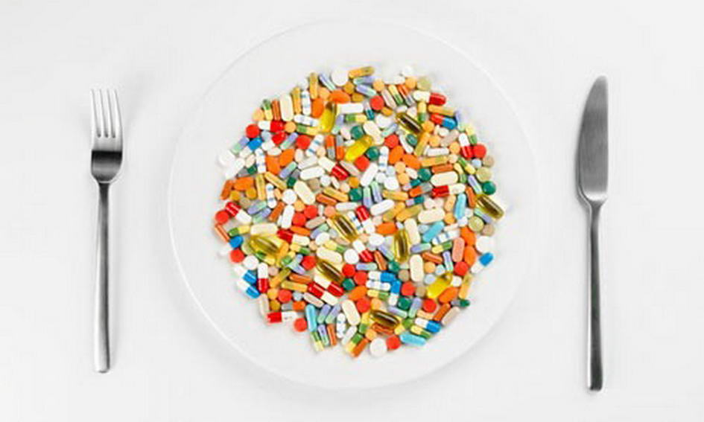
Потрібно додати, що деякі харчові добавки можуть бути небезпечними як у разі їх передозування, так і у випадку неправильної температурної обробки. Приміром, чимало синтетичних харчових добавок можуть суттєво зашкодити здоров'ю, якщо при їхньому використанні перевищено дозволені норми використання, або якщо споживач зловживатиме деякими продуктами, що містять умовно небезпечні добавки.

Slide 13
Дякую за увагу!!!

